Slide 1
Die UN-Behindertenrechtskonvention:
Ihre Entstehung, Bedeutung und Umsetzung

Slide 2
Überblick
Allgemeines
Entstehung der UN-BRK
Bedeutung: Behinderung neu denken!
Umsetzung der UN-BRK

Slide 3
Allgemeines:
Was sind die Vereinten Nationen (United Nations)?
Hintergrund: Völkerbund nach 1.Weltkrieg, 1945 dann 51 Gründungsmitglieder, Allgemeine Erklärung der Menschenrechte 1948
heute: 193 Staaten
Frieden sichern, Menschenrechte
schützen

Slide 5
Allgemeines:
Was sind Menschenrechte?
abstrakt? juristisch?
aufgrund des Mensch-Seins mit gleichen Rechten ausgestattet
Grundrechte, die allen zustehen – unabhängig von Staatsangehörigkeit

Slide 6
Zur Entstehung der UN-BRK
1993: UN-Sonderberichterstatter Leandro Despouy berichtet über massive Menschenrechtsverletz-ungen von Menschen mit Behinderungen

Slide 7
Beispiele:
Heiratsverbot, Verbot von Familiengründung
Zwangssterilisation
Verbot zu Wählen
Gewalt
zwangsweise Sonderbeschulung
nicht barrierefreie Verkehrsmittel und Wohnungen
gezwungene Heimunterbringung

Slide 8
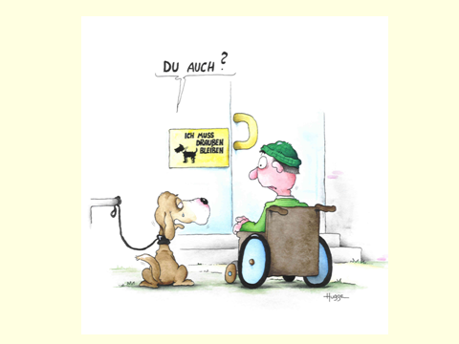

Slide 9
Studie „Human Rights and Disability“ macht 2002 Notwendigkeit deutlich
2003 entscheiden die Vereinten Nationen, dass Verhandlungen beginnen sollen

Slide 10
Der weite Weg bis zur Konvention…
1993 UN-Rahmenbestimmungen für die Herstellung der Chancengleichheit für Behinderte
2002 UN-Studie „Human rights and disability“ verdeutlicht Notwendigkeit einer Behindertenrechtskonvention

Slide 11
Dezember 2001: Ad Hoc – Ausschuss, prüft Vorschläge für eine Behindertenrechtskonvention, Arbeitsgruppe schreibt einen Entwurf
Dezember 2003: Resolution der UN-Generalversammlung → Verhandlungen über eine Konvention sollen begonnen werden

Slide 12
Nicht-Regierungsorganisationen sollen beteiligt sein
Menschen mit Behinderungen sollen in Regierungsdelegationen sein
→ Deutschland:

Slide 13
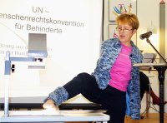
Prof. Dr. Theresia Degener

Slide 14
Erster Entwurf der UN-BRK liegt 2004 vor, Ad Hoc- Ausschuss beendet damit Arbeit und der verhandelte Konventionstext und Fakultativprotokoll werden verabschiedet
am 13. Dezember 2006 einstimmig von der UN-Generalversammlung verabschiedet

Slide 15
Ab 30. März 2007: Unterzeichnungen durch Staaten
Seit 26. März 2009 geltendes Recht in Deutschland = wie Bundesgesetz

Slide 16
Konvention mit 3 Superlativen!
Erstes großes Menschenrechtsdokument im 21 Jh.
Konvention, die am schnellsten verhandelt wurde
Nichts über uns ohne uns!→ noch nie wurde die Zivilgesellschaft so stark beteiligt!

Slide 17
Ziel der UN-BRK
Gleichberechtigter Gebrauch der Grundrechte des Menschen
Augenmerk liegt auf Menschen mit Behinderungen / Vielfalt ihrer Lebenslagen

Slide 18
Bedeutung der UN-BRK
Konkretisierung der bereits anerkannten Menschenrechte → KEINE Spezialkonvention mit „Sonderrechten“
Sieht Behindertenpolitik aus Menschenrechtsperspektive

Slide 19
Behinderung neu denken!
der Perspektivenwechsel:
Weg von:
Medizinischer Sicht
Defizitärer Sicht
Hin zu:
Menschenrechtsorientierter Sicht
Behinderung als Wechselwirkung →

Slide 20
Präambel der UN-BRK…
„…dass Behinderung aus der Wechselwirkung zwischen Menschen mit Beeinträchtigungen und einstellungs- und umweltbedingte Barrieren entsteht, die sie an der vollen und wirksamen Teilhabe auf der Grundlage der Gleichberechtigung mit anderen an der Gesellschaft hindern.“

Slide 21
„…in Anerkennung des wertvollen Beitrags, den Menschen mit Behinderungen zum allgemeinen Wohl und zur Vielfalt ihrer Gemeinschaften leisten und leisten können…“

Slide 22
„… in der Erkenntnis, dass die Förderung des vollen Genusses der Menschenrechte und Grundfreiheiten… ihr Zugehörigkeitsgefühl verstärken und zu erheblichen Fortschritten in der menschlichen , sozialen und wirtschaftlichen Entwicklung der Gesellschaft… führen wird “
UN-BRK, Präambel e),m)

Slide 23
Perspektivenwechsel:
Fürsorge → selbstbestimmte Partizipation
Patient*in → Bürger*in
Integration → Inklusion

Slide 24
Integration? Inklusion?

Slide 26
Integration
Eingliederung in die Gesellschaft über die Anpassung behinderter Menschen an die Norm und die gesellschaftlichen Anforderungen erreichen

Slide 27
Inklusion
Gesellschaft ist so gestaltet, dass alle dazugehören können, weil sie allen gerecht wird

Slide 28
Integration…
Exkurs: Übersetzung der UN-BRK von englischer in deutsche Sprache verwendet „Integration“ statt „inclusion“
Schattenübersetzung der Zivilgesellschaft stellt dies richtig

Slide 29
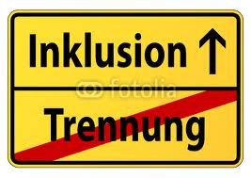

Slide 30
Inklusion
Vielfalt der Gesellschaft
Inklusion betrifft aber nicht nur Schul-Debatte sondern alle Lebensbereiche
Gilt nicht nur für behinderte Menschen!

Slide 31
Behinderte Frauen

Slide 32
Familie
Zuhause bleiben können
Unterstützung
für die Familie

Slide 33
Berichte
Wie leben behinderte Menschen?
Was brauchen behinderte Menschen?

Slide 34
Gleiche Rechte
Unterstützung bei Rechten
Behinderte Menschen
haben die gleichen Rechte

Slide 35
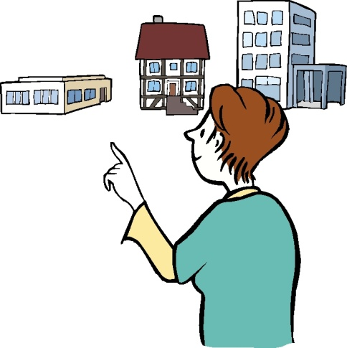
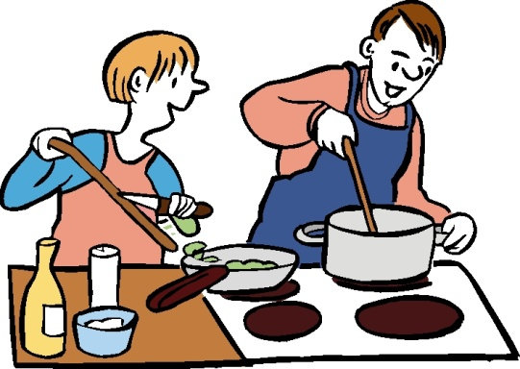
Wohnen
Unterstützung:
Selbst bestimmen:
Wo will ich wohnen?
Mit wem will ich wohnen?
da wo ich wohne

Slide 36
Arbeit
Selbst bestimmen:
Wo will ich arbeiten?
Arbeits-Plätze
außerhalb der Werkstatt
Gerechte Bezahlung

Slide 37
Partnerschaft
Wie alle Menschen:
Partner / Partnerin aussuchen
Heiraten
Kinder bekommen
Unterstützung in der Familie

Slide 38
Gesundheit
Nicht gegen den Willen:
Gut behandeln
Ernst nehmen
Leichte Sprache
Untersuchen
Operieren

Slide 39
Barriere-Freiheit
Die Hindernisse müssen weg!
Leichte Sprache

Slide 40
Weitere zentrale Begriffe der UN-BRK
Würde
Teilhabe
Empowerment
Disability Mainstreaming
Barrierefreiheit → ein kleiner Exkurs

Slide 41
Exkurs Barrierefreiheit: Leichte Sprache, was ist das?
u.a. für Menschen mit Lernschwierigkeiten, gehörlose Menschen, Menschen mit Lese- und Schreibschwierigkeiten
Beispiele für Leichte Sprache →

Slide 44
Kurz gesagt: 2 radikal neue Ansätze
Behinderung als Menschenrechtsthema
Beteiligung behinderter Menschen und ihrer Verbände muss unter dem Motto „Nichts über uns OHNE uns!“ in allen Phasen der Umsetzung realisiert werden.

Slide 45
Umsetzung der UN-BRK
„Nichts über uns ohne uns“: Übersetzung des Textes in amtliche deutsche Sprache (abgestimmt mit Österreich, Lichtenstein, Schweiz, Deutschland):
Schattenübersetzung

Slide 46
der Pflichtentrias
Achtung: der Staat respektiert die Menschenrechte des behinderten Menschen
Schutz: Maßnahmen, um den Menschen vor Menschenrechtsverletzungen durch Dritte zu schützen
Gewährleistung: Vorgaben der Konvention erfüllen!

Slide 47
Was kann man tun?
Der Staat:
Gesetze überarbeiten
Berichte schreiben
Gesetze einhalten
Zivilgesellschaft:
„Nichts über uns ohne uns“ realisieren
Rechte einfordern
Beteiligungs-möglichkeiten nutzen

Slide 48
Eine staatliche Anlaufstelle muss eingerichtet werden: Bundesministerium für Arbeit und Soziales

Slide 49
Wie setze ich meine Rechte durch?
UN-BRK ist geltendes, bindendes Recht
Aber keine Klagemöglichkeit bei den Vereinten Nationen: ist der Rechtsweg in Deutschland ausgeschöpft, kann man Beschwerde beim Ausschuss für die Rechte von Menschen mit Behinderungen einlegen → Verfahren s. Zusatzprotokoll

Slide 50
Überwachung der Umsetzung
UN-BRK-Ausschuss:
bekommen Staatenberichte, prüfen die Entwicklungen und geben Bewertung ab
Staatenberichte in regelmäßigen Abständen
Schattenberichte der Zivilgesellschaft

Slide 51
Zivilgesellschaft: Schattenberichte, lokale, bundesweite & internationale Aktionen; Bewusstseinsbildung; BRK-Allianz

Slide 52
Monitoring-Stelle am Deutschen Institut für Menschenrechte: unabhängig; Politikberatung; zwischen Bundespolitik und Zivilgesellschaft

Slide 53
Perspektive…???
Aktivität der Zivilgesellschaft
Bewusstseinsbildung
UN-BRK ist sehr gutes Werkzeug

Slide 54
Wer noch mehr wissen möchte…
www.un.org
www.ohchr.org
www.institut-fuer-menschenrechte.de
www.ich-kenne-meine-rechte.de
http://www.hubbe-cartoons.de/

Slide 55
Gemeinsam für Menschenrechte - Selbstbestimmung - Empowerment
www.isl-ev.de

